Slide 1


Slide 2






تعيين تلميذ(ة) للإجابة
توجيهات و شرح التعليمات
عرض فيديو
المرور بين الصفوف للمساعدة و تصحيح الإنجازات
عمل في ثنائيات
نهاية الشريط، المرور إلى الشريحة الموالية

Slide 3

تنظيم حصص الأسبوع
اليوم 4 -
اليوم 1 -
نشاط اعتيادي (10)د
إملاء (30)د
إنتاج كتابي – الحصة1 (30)د
نشاط اعتيادي (10)د
معجم (30)د
استماع وتحدث . (30)د
اليوم 5 -
اليوم2 -
نشاط اعتيادي (10)د
قراءة : الحصة -4- (30)د
إنتاج كتابي الحصة 2 (30)د
نشاط اعتيادي (10)
قراءة : الحصة -1- 30 د
قراءة الحصة-2- 30 د
اليوم 6 -
اليوم 3 -
نشاط اعتيادي (10)د
مراجعة توليف (شكل وفهم)+ دعم (60)د
نشاط اعتيادي (10)د
قراءة : الحصة-3- (30)د
تراكيب. (30)د
Révision
Lecture offerte

Slide 4






هيكلة حصة اليوم
- 01 افتتاح الحصة
ترحيب ؛
تدبير السلوك؛
نشاط اعتيادي.
- 02معجم
إستراتيجية الصفة المضافة.
- 03استماع وتحدث
العالم قرية صغيرة.

Slide 5

عند نهاية الحصة
على الأقل 80% من المتعلمين سيكونون قادرين على:
قراءة فقرة دون أخطاء؛
توظيف إستراتيجية الصفة المضافة لفهم مفردات؛
فهم النص السماعي" العالم قرية صغيرة" وإعادة إنتاج مضامينه.

Slide 6

افتتاح الحصة
افتتاح الحصة
ترحيب ؛
تدبير السلوك؛
نشاط اعتيادي.

Slide 7
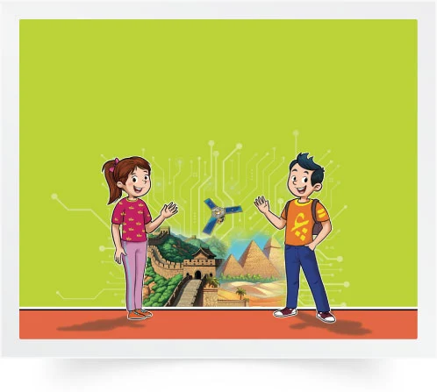
مرحبا بكم، سنبدأ حصة اللغة العربية.
اختــتام الحــصة
استـماع وتحدث
معــــــــــجم
افتتاح الحصة

Slide 8





تعلمتم مجموعة من السلوكات في الأسابيع الماضية. من يذكرنا بها من خلال الصور ؟
اختــتام الحــصة
استـماع وتحدث
أساليب
افتتاح الحصة

Slide 9

احرصوا على الالتزام بالسلوكات السابقة إضافة إلى السلوك التالي. من يقرأ؟
اختــتام الحــصة
استـماع وتحدث
أساليب
افتتاح الحصة
أُصَحِّحُ أَخْطائي عَلى كُرّاسَتي وَدَفْتَري.

Slide 10

ضعوا الكراسة والدفتر واللوحة في القمطر.
اختــتام الحــصة
استـماع وتحدث
معــــــــــجم
افتتاح الحصة

Slide 11
من يذكرنا بضوابط القراءة بطلاقة؟
اختــتام الحــصة
استـماع وتحدث
معــــــــــجم
افتتاح الحصة
ما ضَوابِطُ ٱلْقِراءَةِ بِطَلاقَةٍ؟

Slide 12
نتذكر جماعة. من يقرأ؟
اختــتام الحــصة
استـماع وتحدث
معــــــــــجم
افتتاح الحصة
أَتَذَكَّرُ أَنَّ ٱلْقِراءَةَ بِشَكْلٍ سَريعٍ جِدّاً تَجْعَلُني أَرْتَكِبُ أَخْطاءً كَثيرَةً.
1
لا أَنْطِقُ هَمْزَةَ ٱلْوَصْلِ وَسْطَ ٱلْكَلامِ.
2
أَتَوَقَّفُ عِنْدَ عَلاماتِ ٱلْتَّرْقيمِ ثُمَّ أُواصِلُ.
3
أَقْرَأُ الْجُمَلَ بِتَنْغيمٍ مُناسِبٍ لِمَعْناها.
4

Slide 13
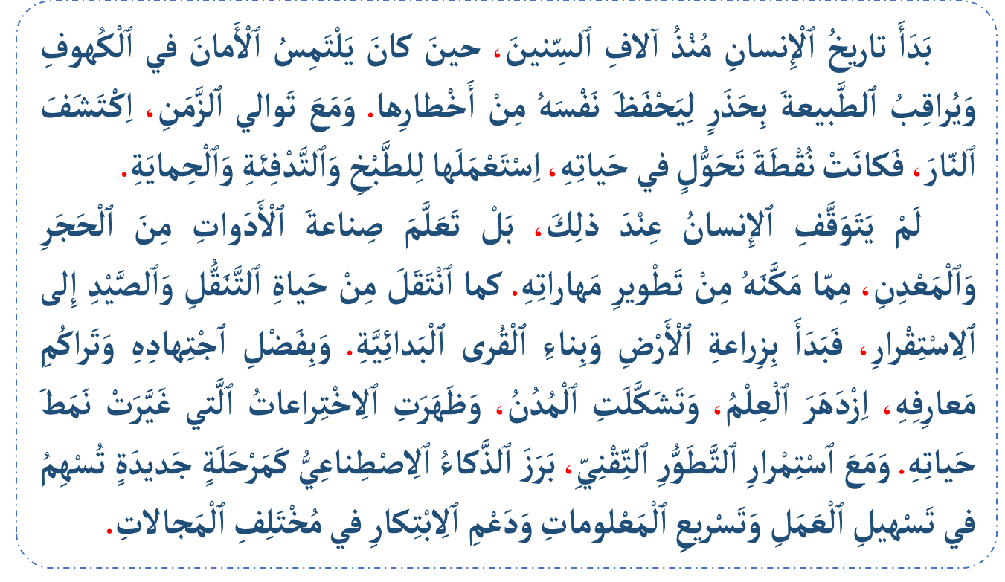
من يقرأ؟ الفائز من قرأ النص دون أي خطأ. ( 3 متبارين)
اختــتام الحــصة
استـماع وتحدث
معــــــــــجم
افتتاح الحصة

Slide 14

الفائزون في هذه الحصة هم ...........................................................................
اختــتام الحــصة
استـماع وتحدث
معــــــــــجم
افتتاح الحصة

Slide 15
بعد قراءتكم للنص، أجيبوا عن السؤال التالي على دفاتر البحث. من يقرأ جوابه؟
اختــتام الحــصة
استـماع وتحدث
معــــــــــجم
افتتاح الحصة
بِحَسَبِ ٱلنَّصِّ، ما ٱلْحَدَثانِ ٱللَّذانِ غَيَّرا نَمَطَ حَياةِ ٱلْإِنْسانِ ٱلْقَديمِ؟

Slide 16
معجم
معجم
إستراتيجية الصفة المضافة.

Slide 17
ستتعرفون إستراتيجية الصفة المضافة وستتدربون على توظيفها لتدقيق وتوضيح مفردات .
اختــتام الحــصة
استـماع وتحدث
معــــــــــجم
افتتاح الحصة
إِسْتراتيجِيَّةُ ٱلصِّفَةِ ٱلْمُضافَةِ

Slide 18
في البداية، نتعرف المقصود بالصفة المضافة. من يقرأ؟
اختــتام الحــصة
استـماع وتحدث
معــــــــــجم
افتتاح الحصة
اَلصِّفَةُ ٱلْمُضافَةُ : إِسْتراتيجِيَّةٌ تُمَكِّنُني مِنْ تَوْضيحِ ٱسْمٍ وَتَدْقيقِ مَعْناه بِتَقْديمِ مَعْلوماتٍ إِضافِيَّةٍ حَوْلَهُ، وَذلِكَ بِإضافَةِ صِفَةٍ إِلَيْهِ.

Slide 19

نتابع فيديو لكيفية توظيف هذه الاستراتيجية لتدقيق معنى مفردات.
اختــتام الحــصة
استـماع وتحدث
معــــــــــجم
افتتاح الحصة

Slide 20
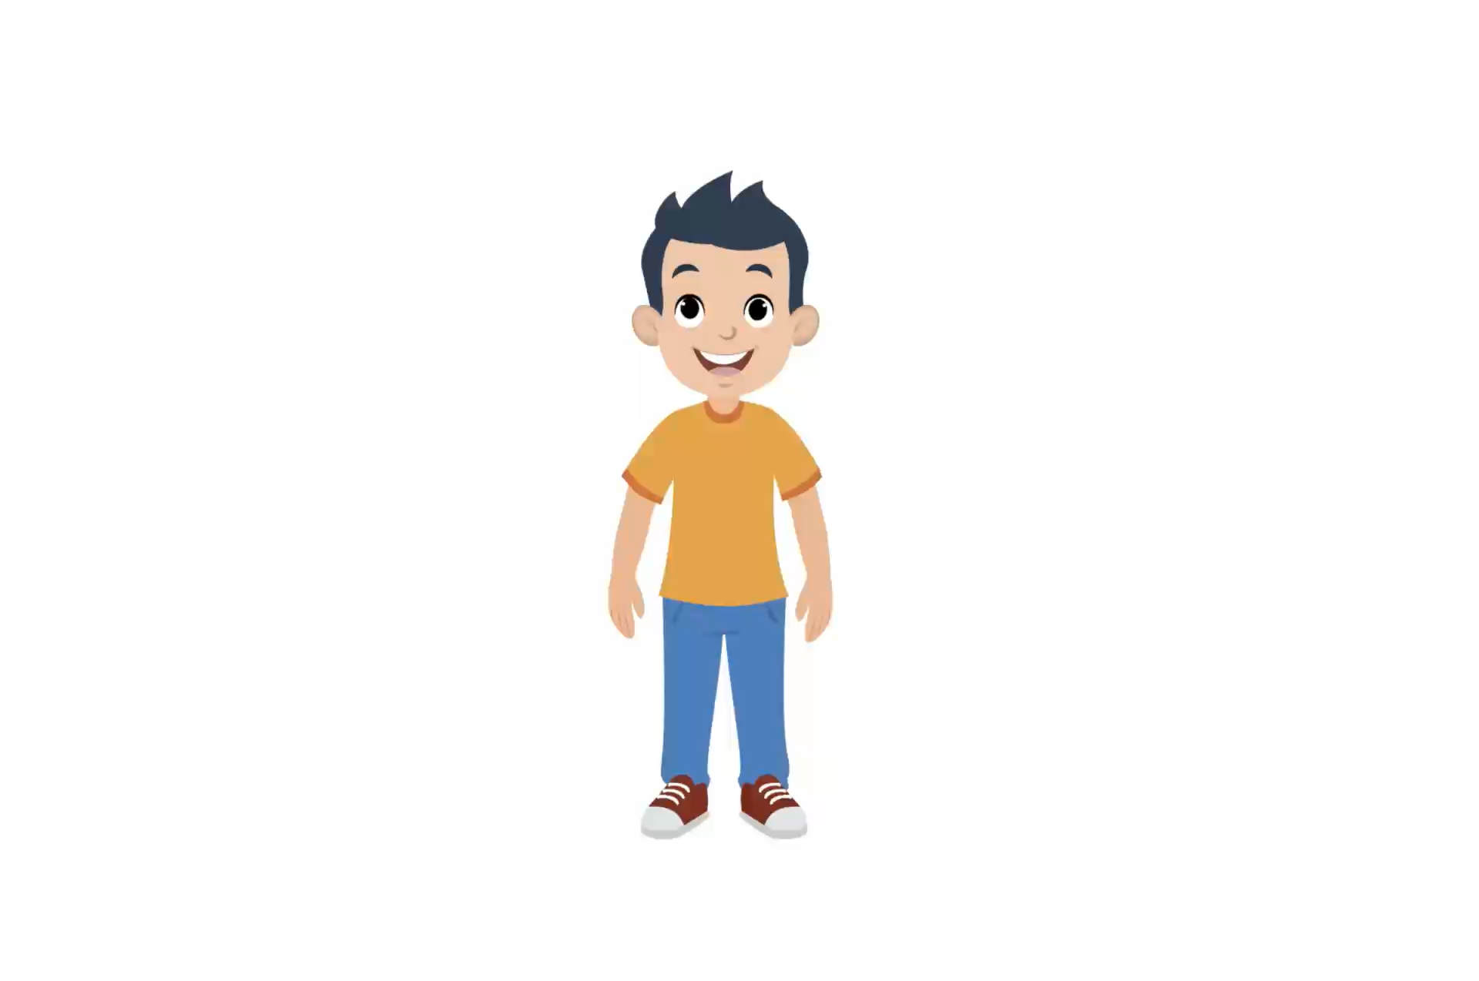
عرض فيديو الصفة المضافة.
اختــتام الحــصة
استـماع وتحدث
معــــــــــجم
افتتاح الحصة

Slide 21
نَتذكر خطوات توظيف إستراتيجية الصفة المضافة لتدقيق معنى اسم وتوضيحه. من يقرأ؟
اختــتام الحــصة
استـماع وتحدث
معــــــــــجم
افتتاح الحصة
أَطْرَحُ ٱلسُّؤالَ : ما (مَنْ) + اَلِاسْمُ ٱلْمَقْصودُ؟
مثال: ما ٱلْمَدينَةُ ٱلْمَقْصودَةُ؟ / مَنِ ٱلسّائِحُ ٱلْمَقْصودُ؟
2. أُجيبُ بِٱسْتِعْمالِ صِفاتٍ تُوَضِّحُ ٱلِاسْمَ وَتُدَقِّقُ مَعْناهُ.
مِثال: اَلْمَدينَةُ ٱلْمُنَوَّرَةُ – اَلْمَدينَةُ ٱلْحَمْراءُ / اَلسّائِحُ ٱلْفَرَنْسِيُّ – اَلسّائِحُ ٱلْأَمْريكِيُّ.

Slide 22
الآن. بشكل جماعي، لنوضح وندقق أكثر معنى الاسم التالي : من يقرأ؟
اختــتام الحــصة
استـماع وتحدث
معــــــــــجم
افتتاح الحصة
اَلْفَنُّ

Slide 23
أولا، من يطرح السؤال الذي ستساعدنا الإجابة عنه في توضيح وتدقيق معنى "الفن"؟
اختــتام الحــصة
استـماع وتحدث
معــــــــــجم
افتتاح الحصة
اَلْفَنُّ

Slide 24
نصحح جماعة. من يعيد طرح السؤال؟
اختــتام الحــصة
استـماع وتحدث
معــــــــــجم
افتتاح الحصة
ما ٱلْفَنُّ ٱلْمَقْصودُ؟
اَلْفَنُّ

Slide 25
من يجيب عن السؤال: ما الفن المقصود؟
اختــتام الحــصة
استـماع وتحدث
معــــــــــجم
افتتاح الحصة
اَلْفَنُّ

Slide 26
نصحح جماعة. هذه بعض الصفات التي تساعدنا على توضيح الاسم" الفن" وتدقيق معناه. من يقرأ؟
اختــتام الحــصة
استـماع وتحدث
معــــــــــجم
افتتاح الحصة
اَلْفَنُّ
اَلسّابِعُ
اَلتَّشْكيلِيُّ
اَلتَّقْليدِيُّ
اَلْقَديمُ

Slide 27

نصحح جماعة. هذه بعض الصفات التي تساعدنا على توضيح الاسم" الفن" وتدقيق معناه. من يقرأ؟
اختــتام الحــصة
استـماع وتحدث
معــــــــــجم
افتتاح الحصة
اَلسّينَما
رَسْمُ لَوْحاتٍ فَنِّيَّةٍ
اَلْفَنُّ
اَلسّابِعُ
اَلتَّشْكيلِيُّ
اَلتَّقْليدِيُّ
اَلْقَديمُ
فَنٌّ يَرْتَبِطُ بِٱلْإِنْسانِ ٱلْقَديمِ
اَلْفَنُّ ٱلَّذي يُمارِسُهُ ٱلْحِرَفِيّونَ مِثْلَ ٱلنَّقْشِ عَلى ٱلْجِبْسِ أَوِ ٱلْخَشَبِ

Slide 28
من يذكرنا بالاستراتيجية التي درسناها؟
اختــتام الحــصة
استـماع وتحدث
معــــــــــجم
افتتاح الحصة
ما ٱلْإسْتِراتيجِيَةُ؟
لِماذا نَسْتَخْدِمُها؟
ما خُطُواتُ تَوْظيفِها؟

Slide 29

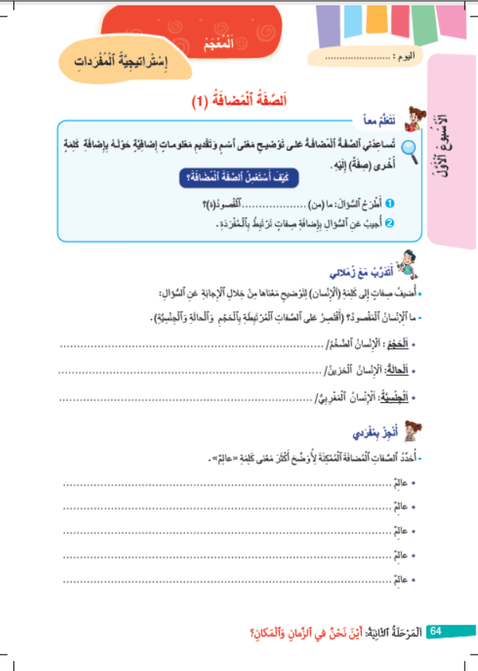

خذوا كراساتكم الصفحة رقم -64-،
اختــتام الحــصة
استـماع وتحدث
معــــــــــجم
افتتاح الحصة

Slide 30

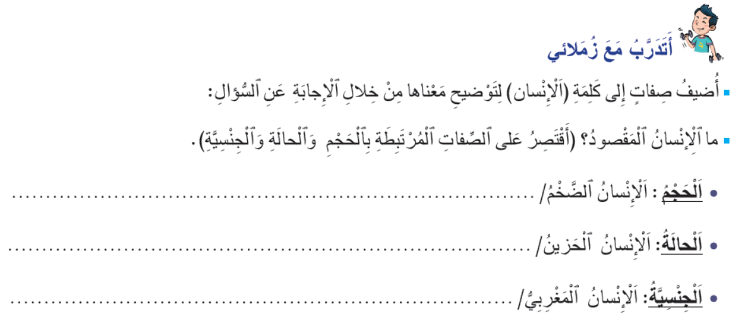
أنجزوا بشكل فردي نشاط "أتدرب مع زملائي" .
اختــتام الحــصة
استـماع وتحدث
معــــــــــجم
افتتاح الحصة

Slide 31
من يحدد صفات الإنسان حسب الحجم؟ ( تناقش الأجوبة ثم يتم الانتقال إلى الحالة والجنسية).
اختــتام الحــصة
استـماع وتحدث
معــــــــــجم
افتتاح الحصة

Slide 32
صححوا على كراساتكم. (جميع الأجوبة المناسبة مقبولة.)
اختــتام الحــصة
استـماع وتحدث
معــــــــــجم
افتتاح الحصة
اَلنَّحيفُ- اَلنَّحيلُ- اَلْعِمْلاقُ – اَلْبَدينُ – اَلطَّويلُ – اَلْقَصيرُ …
اَلسَّعيدُ – اَلْمَسْرورُ – اَلْغاضِبُ – اَلْمُتَوَتِّرُ – اَلْمُتَعَبُ – اَلْمُتَفائِلُ …
اَلْفِلَسْطينِيُّ – اَلْمِصْرِيُّ – اَلْفَرَنْسِيُّ – اَلْأَمْريكِيُّ …

Slide 33


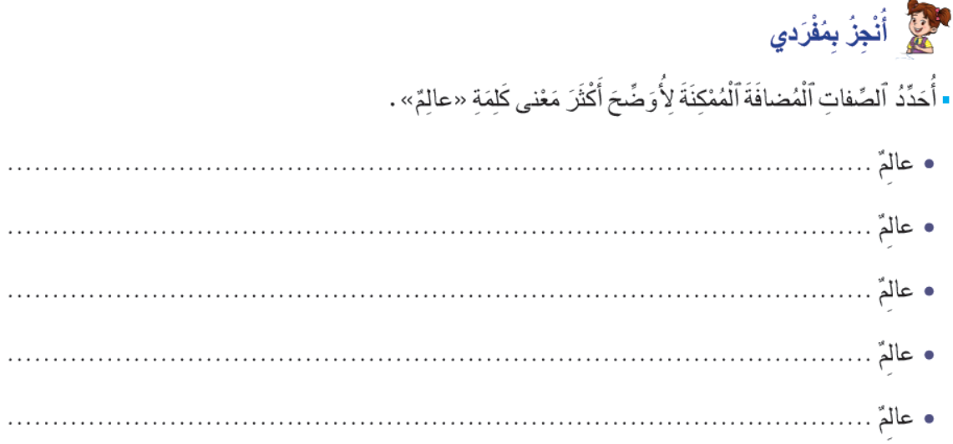
خذوا دفاتر القسم وأنجزوا التمرين - الفائز من حدد أكبر عدد من الصفات المناسبة.
اختــتام الحــصة
استـماع وتحدث
معــــــــــجم
افتتاح الحصة
إِسْتراتيجِيَّةُ ٱلصِّفَةِ ٱلْمُضافَةِ
مُعْجَمٌ

Slide 34
نصحح جماعة. من يقرأ الصفات التي اقترحها؟ ( يتم بعد ذلك تحديد الفائز .)
اختــتام الحــصة
استـماع وتحدث
معــــــــــجم
افتتاح الحصة

Slide 35
صححوا على دفاتركم. (جميع الأجوبة المناسبة مقبولة.)
اختــتام الحــصة
استـماع وتحدث
معــــــــــجم
افتتاح الحصة
فيزِيائِيٌّ – بيولوجِيٌّ – نَفْسِيٌّ – جيولوجِيٌّ – فَلَكِيٌّ …...
مَغْرِبِيٌّ – أَمازيغِيٌّ - عَرَبِيٌّ - أَمْريكِيٌّ - هِنْدِيٌّ...
مَشْهورٌ- رائِدٌ- مَعْروفٌ- مُبْدِعٌ- مُبْتَكِرٌ...
مُعاصِرٌ – باحِثٌ - مُوَشَّحٌ - مُعْتَمَدٌ – مَرْجِعِيٌّ...
مُثَقَّفٌ- مَوْسوعِيٌّ- مُتَمَكِّنٌ- مُتَمَرِّسٌ- مُتَواضِعٌ – مُبْتَدِئٌ ...

Slide 36
سنلعب لعبة الألغاز. الفائز من استطاع حل جميع الألغاز المقترحة.
اختــتام الحــصة
استـماع وتحدث
معــــــــــجم
افتتاح الحصة
لُعْبَةُ ٱلْأَلْغازِ

Slide 37
من يقرأ اللغز التالي ويقدم حلا له.
اختــتام الحــصة
استـماع وتحدث
معــــــــــجم
افتتاح الحصة
أَنا عالِمٌ مَغْرِبِيٌّ، تَمَكَّنْتُ مِنْ صُنْعِ بَطّارِياتٍ قابِلَةٍ لِلشَّحْنِ. فَمَنْ أَكونُ؟

Slide 38
من يقرأ اللغز التالي ويقدم حلا له.
اختــتام الحــصة
استـماع وتحدث
معــــــــــجم
افتتاح الحصة
أَنا أَوَّلُ مَنْ صَنَعَ ٱلْمِصْباحَ ٱلْكَهْرَبائِيَّ.
فَمَنْ أَكونُ؟

Slide 39
من يقرأ اللغز التالي ويقدم حلا له.
اختــتام الحــصة
استـماع وتحدث
معــــــــــجم
افتتاح الحصة
أَنا اسْمٌ يُشْتَقُّ مِنَ ٱلْفِعْلِ عَلى وَزْنِ أَفْعَلَ أَوْ فُعْلى لِلتَّمْييزِ بَيْنَ شَيْئَيْنِ مُشْتَرَكَيْنِ في صِفَةٍ، وَزادَ أَحَدُهُما عَنِ ٱلْآخَرِ في تِلْكَ ٱلصِّفَةِ. فَمَنْ أَكُونُ؟

Slide 40
من يقرأ اللغز التالي ويقدم حلا له.
اختــتام الحــصة
استـماع وتحدث
معــــــــــجم
افتتاح الحصة
أَنا ٱسْمٌ عَلامَةُ رَفْعي ٱلْواوُ، وَعَلامَةُ نَصْبي وَجَرّي ٱلْياءُ. فَمَنْ أَكونُ؟

Slide 41
الفائزون هم ...........................................................................
اختــتام الحــصة
استـماع وتحدث
معــــــــــجم
افتتاح الحصة

Slide 42
استماع وتحدث
العالم قرية صغيرة
أستعد لفهم النص؛
أنصت للنص وأتحقق من فهمه؛
أعيد إنتاج مضمون النص.

Slide 43
في حصة اليوم ستحاولون فهم نص سماعي بعنوان " العالم قرية صغيرة" وتعيدون سرد مضامينه.
اختــتام الحــصة
استـماع وتحدث
معــــــــــجم
افتتاح الحصة
اَلْعالَمُ قَرْيَةٌ صَغيرَةٌ

Slide 44
نبدأ حصتنا بتعرف معاني كلمات أساسية في النص. من يقرأ الكلمات التالية ؟
اختــتام الحــصة
استـماع وتحدث
معــــــــــجم
افتتاح الحصة
اَلْمُنْعَزِلةُ
مَوْقِعٌ ٱفْتِراضِيٌّ
اَلْعَصْرِيَّةُ
اَلتَّواصُلُ

Slide 45
من يقرأ معنى عبارة " موقع افتراضي " ؟ ثم آخر يركبها في جملة مفيدة أو يعطي أمثلة لها.
اختــتام الحــصة
استـماع وتحدث
معــــــــــجم
افتتاح الحصة
مَوْقِعٌ ٱفْتِراضِيٌّ
مِنَصَّةٌ إِلِكْترونِيَّةٌ لِتَبادُلِ ٱلْمَعْلوماتِ وَٱلْأَخْبارِ.

Slide 46
من يقرأ معنى كلمة " تواصل " ؟ ثم آخر يركبها في جملة مفيدة.
اختــتام الحــصة
استـماع وتحدث
معــــــــــجم
افتتاح الحصة
اَلتّواصُلُ(مِنْ فِعْلِ: تواصَلَ )
تَبادُلُ ٱلْمَعْلوماتِ وَٱلْأَفْكارِ بَيْنَ ٱلنّاسِ.

Slide 47
من يقرأ معنى كلمة " العصرية " ؟ ثم آخر يقدم ضدها.
اختــتام الحــصة
استـماع وتحدث
معــــــــــجم
افتتاح الحصة
اَلْجَديدَةُ /اَلْحَديثَةُ.
اَلْعَصْرِيَّةُ

Slide 48
من يقرأ معنى كلمة " المنعزلة " ؟ ثم آخر يركبها في جملة مفيدة .
اختــتام الحــصة
استـماع وتحدث
معــــــــــجم
افتتاح الحصة
اَلْمُنْعَزِلَةُ(مِنْ فِعْلِ: اِنْعَزَلَ )
اَلْمُتَباعِدَةُ /اَلْمُنْفَصِلَةُ

Slide 49
من يختار كلمة أو عبارة ويذكرنا بمعناها؟
اختــتام الحــصة
استـماع وتحدث
معــــــــــجم
افتتاح الحصة
اَلْمُنْعَزِلةُ
مَوْقِعٌ ٱفْتِراضِيٌّ
اَلْعَصْرِيَّةُ
اَلتَّواصُلُ

Slide 50
قبل أن نستمع لنص "العالم قرية صغيرة"، حاولوا بشكل ثنائي توقع المعلومات التي يمكن أن يقدمها النص.
اختــتام الحــصة
استـماع وتحدث
معــــــــــجم
افتتاح الحصة
اَلْعالَمُ قَرْيَةٌ صَغيرَةٌ.
في ٱعْتِقادي، قَدْ يُقَدِّمُ ٱلنَّصُّ مَعْلوماتٍ حَوْلَ:

Slide 51
خذوا دفاتر البحث لتسجيل أهم المعلومات التي ستلتقطونها أثناء الاستماع.
اختــتام الحــصة
استـماع وتحدث
معــــــــــجم
افتتاح الحصة
أُرَكِّزُ أَثْناءَ ٱلِاسْتِماعِ وَأُسَجِّلُ ٱلْمَعْلوماتِ ٱلْأَساسِيَّةَ عَلى دَفْتَري.

Slide 52
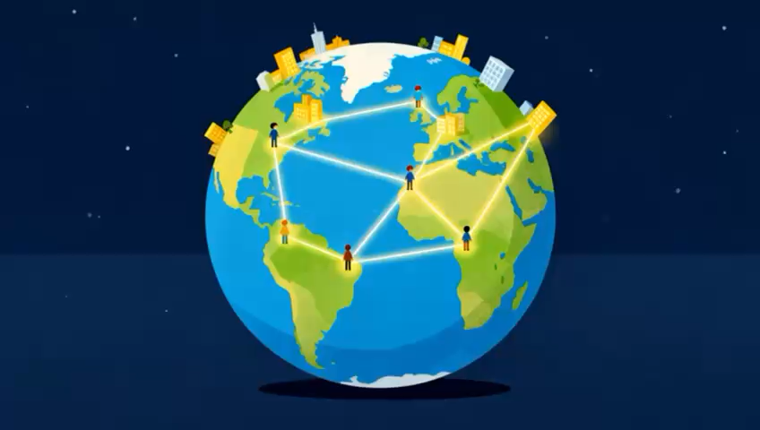
عرض فيديو "العالم قرية صغيرة" (مرتان)
اختــتام الحــصة
استـماع وتحدث
معــــــــــجم
افتتاح الحصة

Slide 53

من يقرأ توقعه ويوضح كيف استطاع التحقق منه؟
اختــتام الحــصة
استـماع وتحدث
معــــــــــجم
افتتاح الحصة
أَتَحَقَّقُ مِنْ تَوقُّعي.

Slide 54
سنجيب جماعة عن بعض الأسئلة لفهم النص. من يقرأ السؤال التالي ثم يجيب عنه؟
اختــتام الحــصة
استـماع وتحدث
معــــــــــجم
افتتاح الحصة
ما ٱلْأَسْبابُ ٱلَّتي جَعَلَتِ ٱلتَّواصُلَ بَيْنَ ٱلشُّعوبِ ٱلْقَديمَةِ صَعْباً؟

Slide 55
من يقرأ السؤال التالي ثم يجيب عنه؟
اختــتام الحــصة
استـماع وتحدث
معــــــــــجم
افتتاح الحصة
ما ٱلْأَسْبابُ ٱلَّتي جَعَلَتِ ٱلْمَسافاتِ تَتَقَلَّصُ بَيْنَ ٱلشُّعوبِ فـي ٱلْعَصْرِ ٱلْحَديثِ؟

Slide 56
من يقرأ السؤال التالي ثم يجيب عنه؟
اختــتام الحــصة
استـماع وتحدث
معــــــــــجم
افتتاح الحصة
ما ٱلْمَقْصودُ بِمَواقِعِ ٱلتَّواصُلِ ٱلِاجْتِماعِيِّ حَسَبَ ما جاءَ فـي ٱلنَّصِّ؟

Slide 57
من يقرأ السؤال التالي ثم يجيب عنه؟
اختــتام الحــصة
استـماع وتحدث
معــــــــــجم
افتتاح الحصة
ما ٱلْأَفْكارُ ٱلَّتي ناقَشَها ٱلنَّصُّ؟

Slide 58
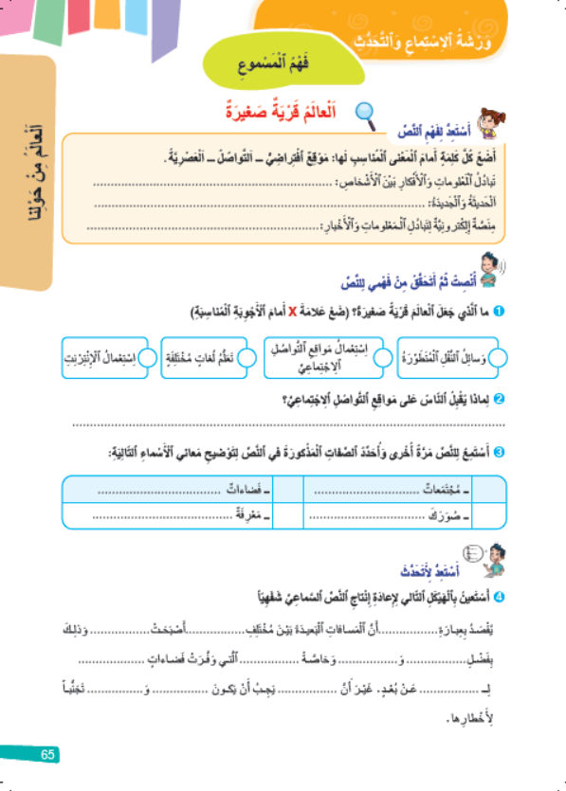
الآن، خذوا كراساتكم- الصفحة -65-.
اختــتام الحــصة
استـماع وتحدث
معــــــــــجم
افتتاح الحصة

Slide 59
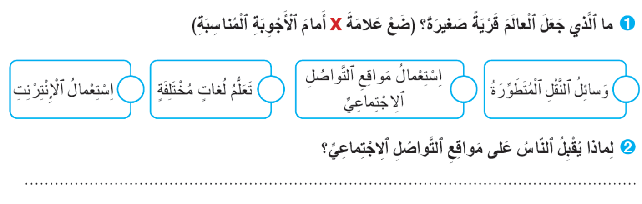
استعينوا بما سجلتموه على دفاتركم، وأجيبوا عن السؤالين التاليين.
اختــتام الحــصة
استـماع وتحدث
معــــــــــجم
افتتاح الحصة

Slide 60
نصحح. من يقرأ السؤال ويقدم جوابه موضحا لزملائه كيف توصل إليه؟
اختــتام الحــصة
استـماع وتحدث
معــــــــــجم
افتتاح الحصة

Slide 61
صححوا على كراساتكم.
اختــتام الحــصة
استـماع وتحدث
معــــــــــجم
افتتاح الحصة
×
×
×
يُقْبِلُ النّاسُ عَلى مَواقِعِ ٱلتَّواصُلِ ٱلِاجْتِماعِيِّ لِأَنَّها تُتيحُ لِرُوّادِها فَضاءاتٍ ٱفْتِراضيَّةً لِلتَّفاعُلِ ٱلْمُباشِرِ، وَتَقاسُمِ أَفْكارِهِمْ وَآرائِهِمْ حَوْلَ ٱلْقَضايا ٱلْمُشْتَرَكَةِ.

Slide 62
ننتقل إلى نشاط " أستعد لأتحدث"، من يقرأ التعليمة؟
اختــتام الحــصة
استـماع وتحدث
معــــــــــجم
افتتاح الحصة

Slide 63
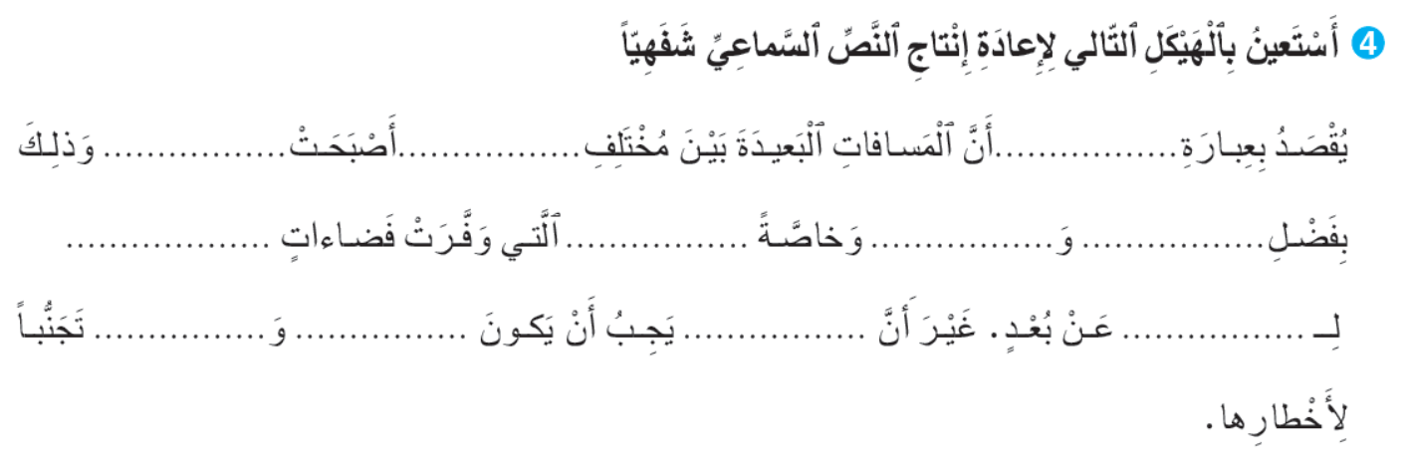
استعدوا لإعادة إنتاج النص. يمكنكم الاستعانة بالأساليب المقترحة.
اختــتام الحــصة
استـماع وتحدث
معــــــــــجم
افتتاح الحصة

Slide 64
من يعيد إنتاج النص. ( تناقش كل محاولة من حيث انسجام المعلومات والتحدث باسترسال.)
اختــتام الحــصة
استـماع وتحدث
معــــــــــجم
افتتاح الحصة

Slide 65
اختتام الحصة
اختتام الحصة
ماذا تعلمت اليوم؟
الواجب المنزلي

Slide 66
من يذكرنا بالمقصود بإستراتيجية الصفة المضافة؟
اختــتام الحــصة
استـماع وتحدث
معــــــــــجم
افتتاح الحصة
ما ٱلْمَقْصودُ بِٱلصِّفَةِ ٱلْمُضافَةِ؟

Slide 67
من يذكرنا بأهم الأفكار التي وردت في النص السماعي " العالم قرية صغيرة"؟
اختــتام الحــصة
استـماع وتحدث
معــــــــــجم
افتتاح الحصة
ما أَهَمُّ ٱلْأَفْكارِ ٱلَّتي وَرَدَتْ فـي نَصِّ «ٱلْعالَمُ قَرْيَةٌ صَغيرَةٌ»؟

Slide 68

استعدوا للحصة المقبلة بتوقع مضمون نص" رِحْلَةٌ عَبْرَ ٱلْحَضاراتِ" والتحقق منه.
اختــتام الحــصة
استـماع وتحدث
معــــــــــجم
افتتاح الحصة
أَتَوَقَّعُ مَضْمونَ نَصِّ "رِحْلَةٌ عَبْرَ ٱلْحَضاراتِ" ٱلْوارِدِ عَلى ٱلصَّفحاتِ 66-67-68" ثُمَّ أَتَحَقَّقُ مِنْ تَوَقُّعي.

Slide 69
الفائزون بنجمة السلوك هم:
اختــتام الحــصة
استـماع وتحدث
معــــــــــجم
افتتاح الحصة

Slide 70

إلى اللقاء في الحصة المقبلة.
اختــتام الحــصة
استـماع وتحدث
معــــــــــجم
افتتاح الحصة

Slide 71

بناء على إنجازات المتعلمين خلال الممارسة المستقلة
ما تقديرك لنسبة التحكم في هدف الدرس؟
تسجل النسبة على صفحة اليوم من مذكرة الأستاذ.

